Slide 1
Реализации национального проекта «Демография» на территории муниципального района Волжский
исполнение показателей за 2019 год и плановые показатели на 2020 год

Slide 2
ФЕДЕРАЛЬНЫЕ ПРОЕКТЫ, ВХОДЯЩИЕ В НАЦИОНАЛЬНЫЙ ПРОЕКТ
1. «Финансовая поддержка семей при рождении детей»
2. «Содействие занятости женщин – создание условий дошкольного образования для детей в возрасте до трех лет»
3. «Старшее поколение»
4. «Укрепление общественного здоровья»
5. «Спорт-норма жизни»

Slide 3
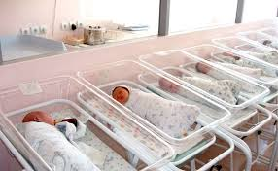
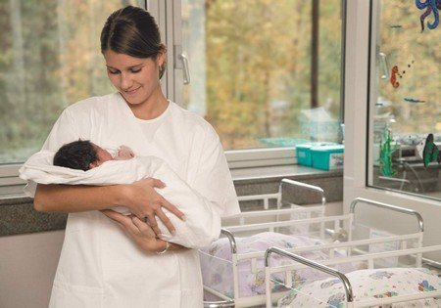

Slide 4
№ | Декомпозированный показатель | План на 2019 год | Факт за 2019 год | План на 2020 год
1.1 | Наличие плана мероприятий, направленных на стимулирование рождаемости на территории муниципального образования (городского округа) | 1 | 1 | 1
Постановление Администрации муниципального района Волжский от 17.06.2019 № 851

Slide 5
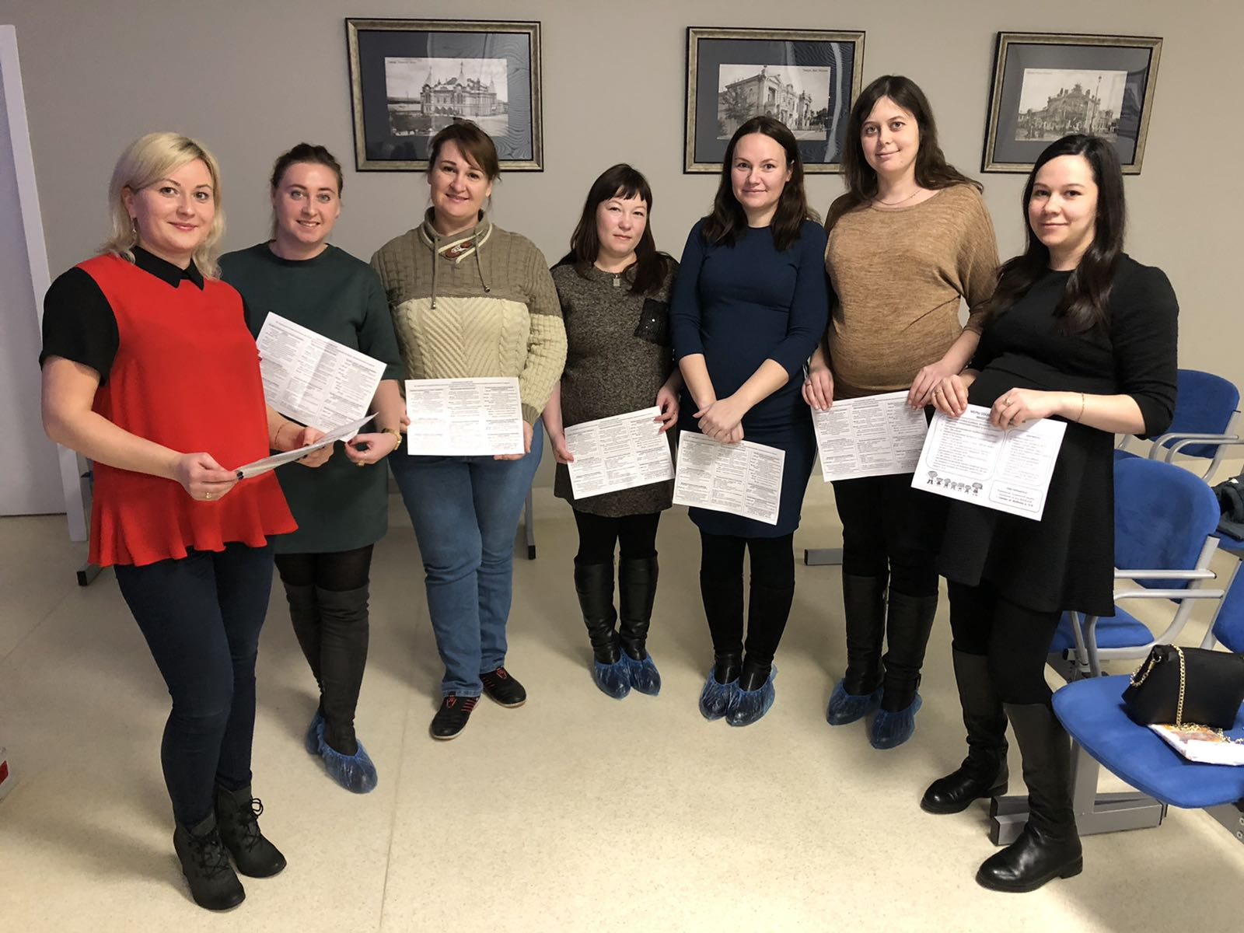
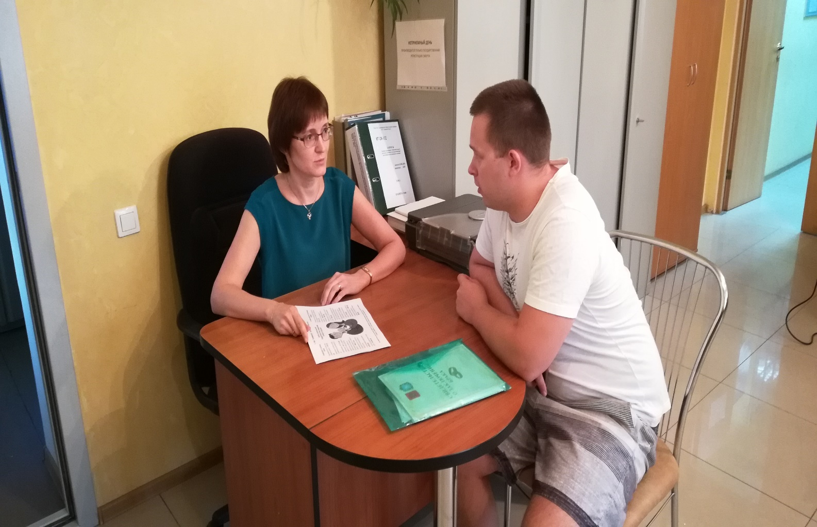
№ | Декомпозированный показатель | План на 2019 год | Факт за 2019 год | План на 2020 год
1.2 | Проведение встреч с населением муниципального образования с участием специалистов органов социальной защиты населения в целях разъяснения порядка предоставления мер социальной поддержки, направленных на стимулирование рождаемости, от общего количества проведенных встреч с населением (доля охвата – не менее 1 % от численности населения муниципалитета) | не менее 1 % | 1,25% (1368 чел.) | не менее 1 %

Slide 6
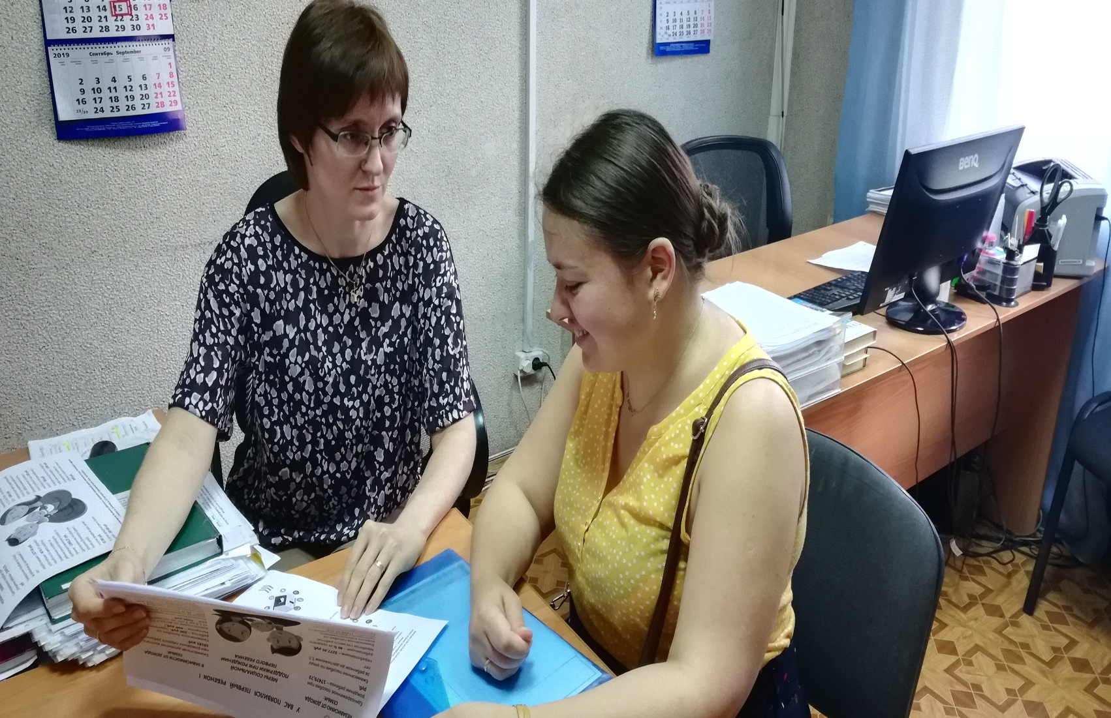
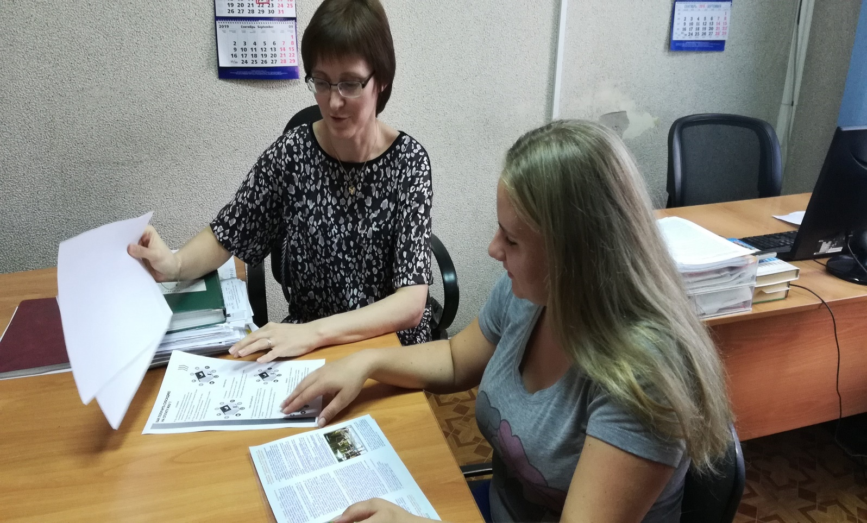
№ | Декомпозированный показатель | План на 2019 год | Факт за 2019 год | План на 2020 год
1.3 | Количество информационных материалов о порядке предоставления мер социальной поддержки, направленных на стимулирование рождаемости (памятки, буклеты, информация в СМИ, сети Интернет, в том числе в социальных сетях) (не менее 12 материалов в год) | не менее 12 | 48 | не менее 12

Slide 7
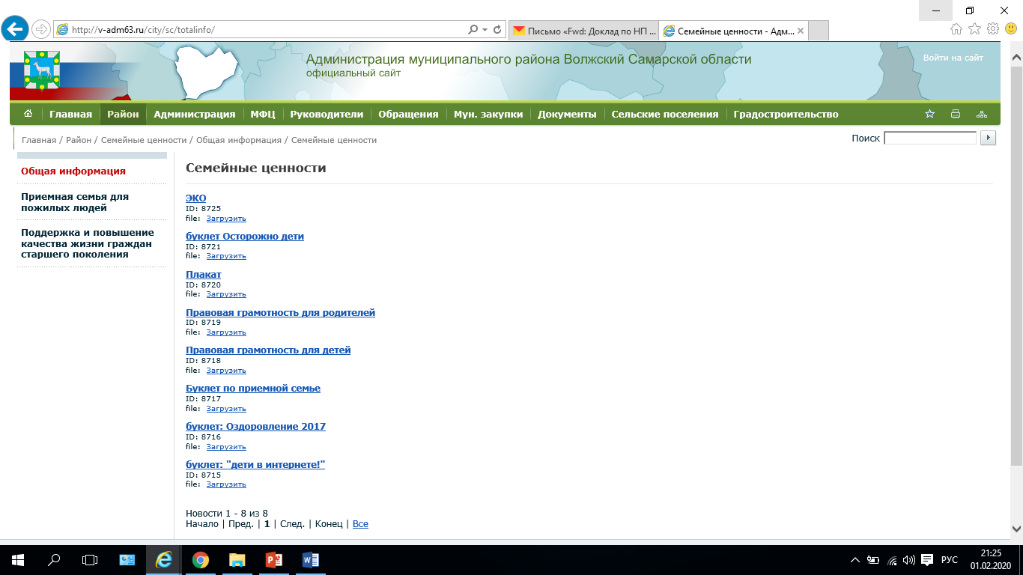
№ | Декомпозированный показатель | План на 2019 год | Факт за 2019 год | План на 2020 год
1.4 | Наличие раздела на официальном сайте администрации муниципального образования, посвященного пропаганде семейных ценностей, мерам социальной поддержки, процедурам ЭКО, обучению и воспитанию детей и т.д. (есть - 1, нет - 0) | 1 | 1 | 1

Slide 8
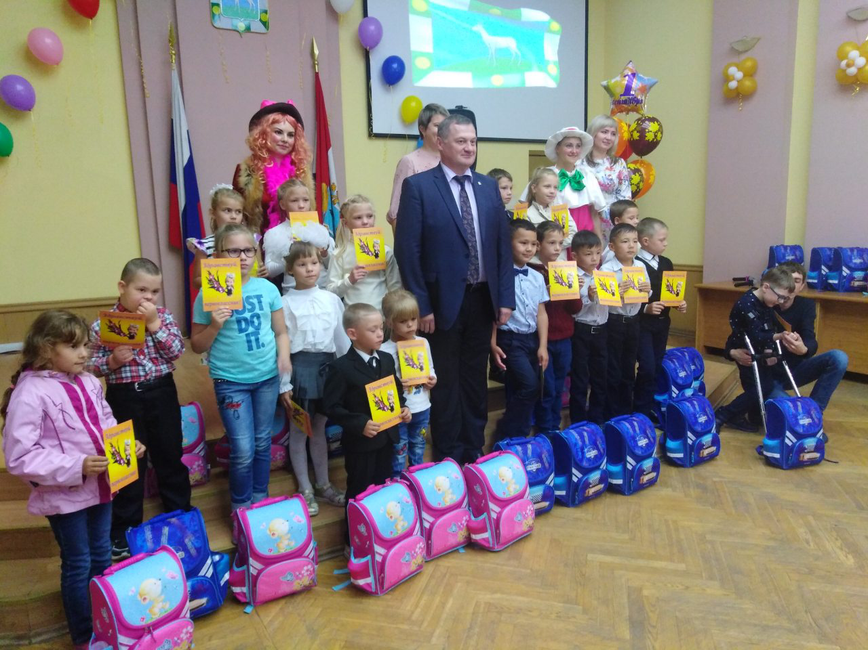
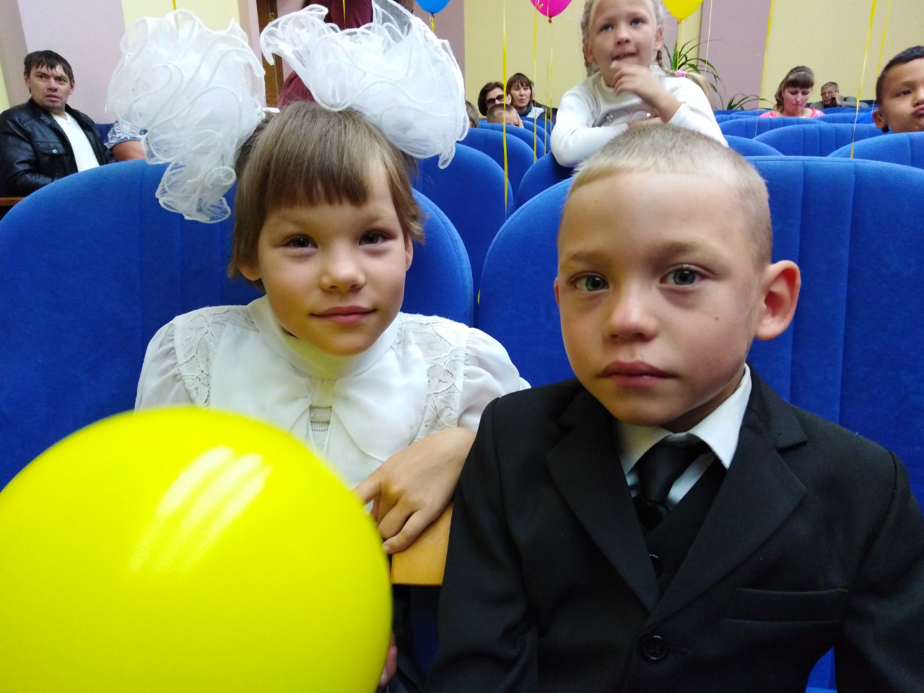
№ | Декомпозированный показатель | План на 2019 год | Факт за 2019 год | План на 2020 год
1.5 | Наличие дополнительных финансовых мер социальной поддержки, направленных на стимулирование рождаемости и многодетность (исходя из возможности муниципалитета, пример: предоставление бесплатного (льготного) питания детям в школах, материальная помощь в связи с трудной жизненной ситуацией, льготы по оплате жилого помещения и коммунальных услуг, бесплатное посещение детей из многодетных семей спортивных, дополнительных образовательных секций, талоны на посещение бань и т.д.) | 1 | 1 | 1

Slide 9
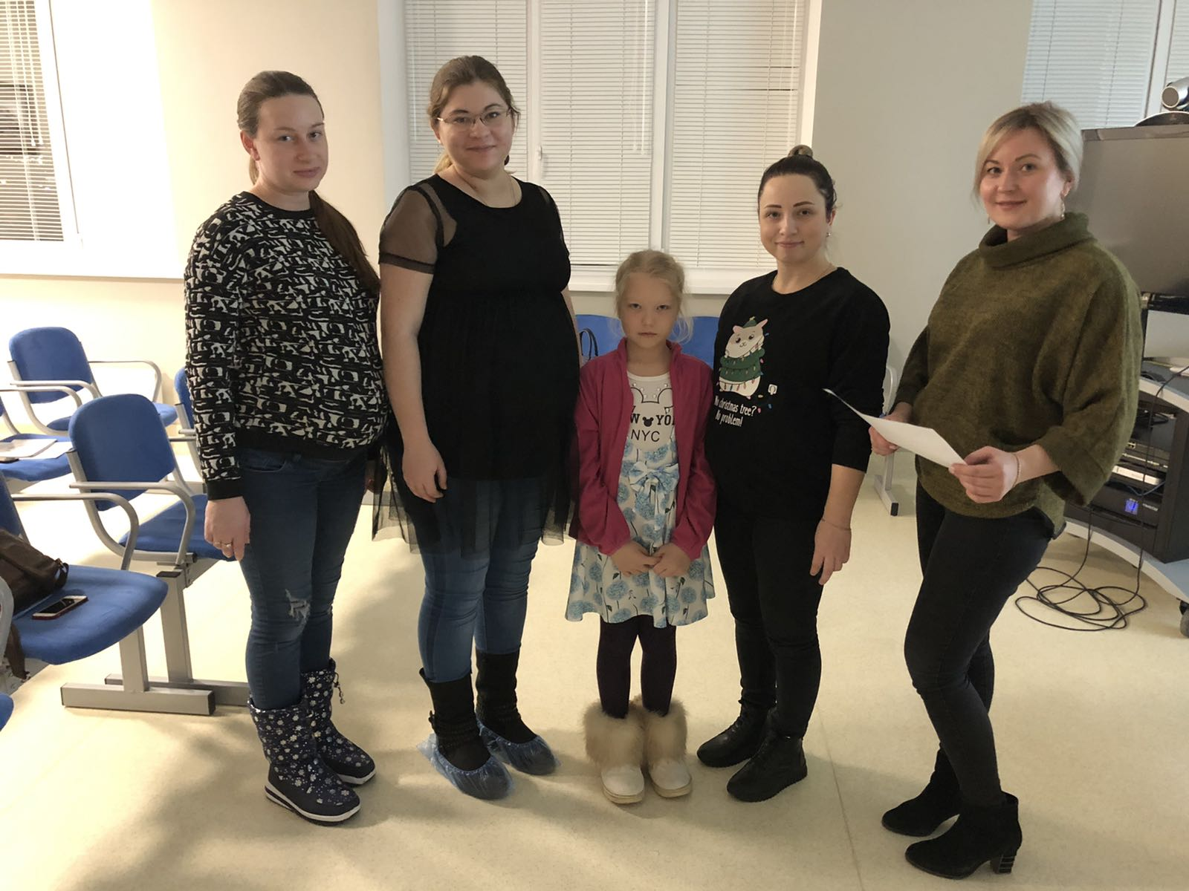
№ | Декомпозированный показатель | План на 2019 год | Факт за 2019 год | План на 2020 год
1.6 | Наличие взаимодействия администраций муниципальных образований и специалистов Комплексных центров социального обслуживания населения, ведущих добротное консультирование (с целью помощи в бытовых проблемах: трудоустройство, обеспечение места в детских садах, заключение социального контракта, материальная помощь и т.д.) | 1 | 1 | 1

Slide 10
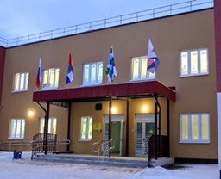
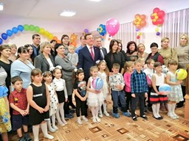
№ | Декомпозированный показатель | План на 2019 год | Факт за 2019 год | План на 2020 год
2.1 | Доступность дошкольного образования для детей в возрасте от полутора до трёх лет (%) | 100 | 100 | 100

Slide 11
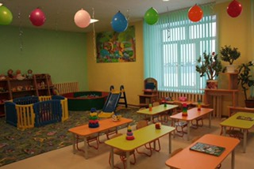

Slide 12
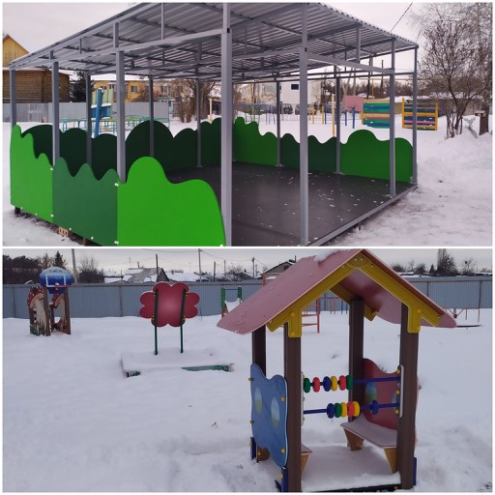
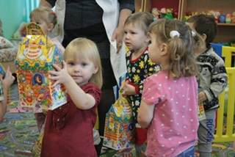

Slide 13
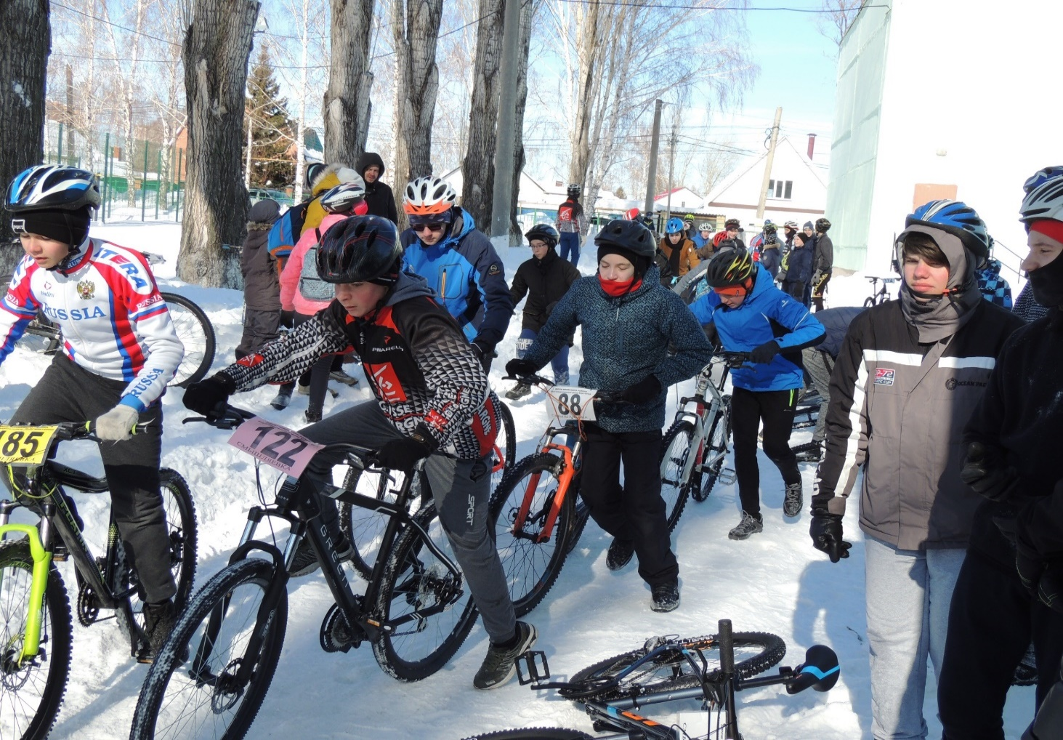
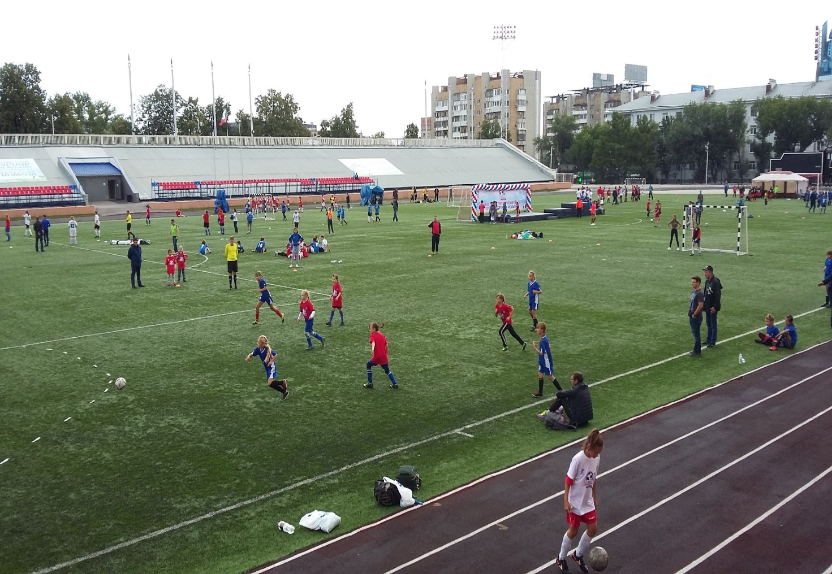
№ | Декомпозированный показатель | План на 2019 год | Факт за 2019 год | План на 2020 год
4.1 | Доля детей и молодежи Самарской области (возраст от 3 до 29 лет), систематически занимающихся физической культурой и спортом, в общей численности детей и молодежи Самарской области (возраст от 3 до 29 лет) (%) | 80,2 | 87,8 | 81,5
4.2 | Доля населения Самарской области среднего возраста (женщины от 30 до 54 лет, мужчины от 30 до 59 лет), систематически занимающихся физической культурой и спортом, в общей численности населения Самарской области среднего возраста (женщины от 30 до 54 лет, мужчины от 30 до 59 лет) (%) | 24,5 | 27,7 | 30
4.3 | Доля населения Самарской области старшего возраста (женщины от 55 до 79 лет, мужчины от 60 до 79 лет), систематически занимающихся физической культурой и спортом в общей численности населения Самарской области старшего возраста (женщины от 55 до 79 лет, мужчины от 60 до 79 лет) (%) | 11,2 | 15,9 | 13,7

Slide 14
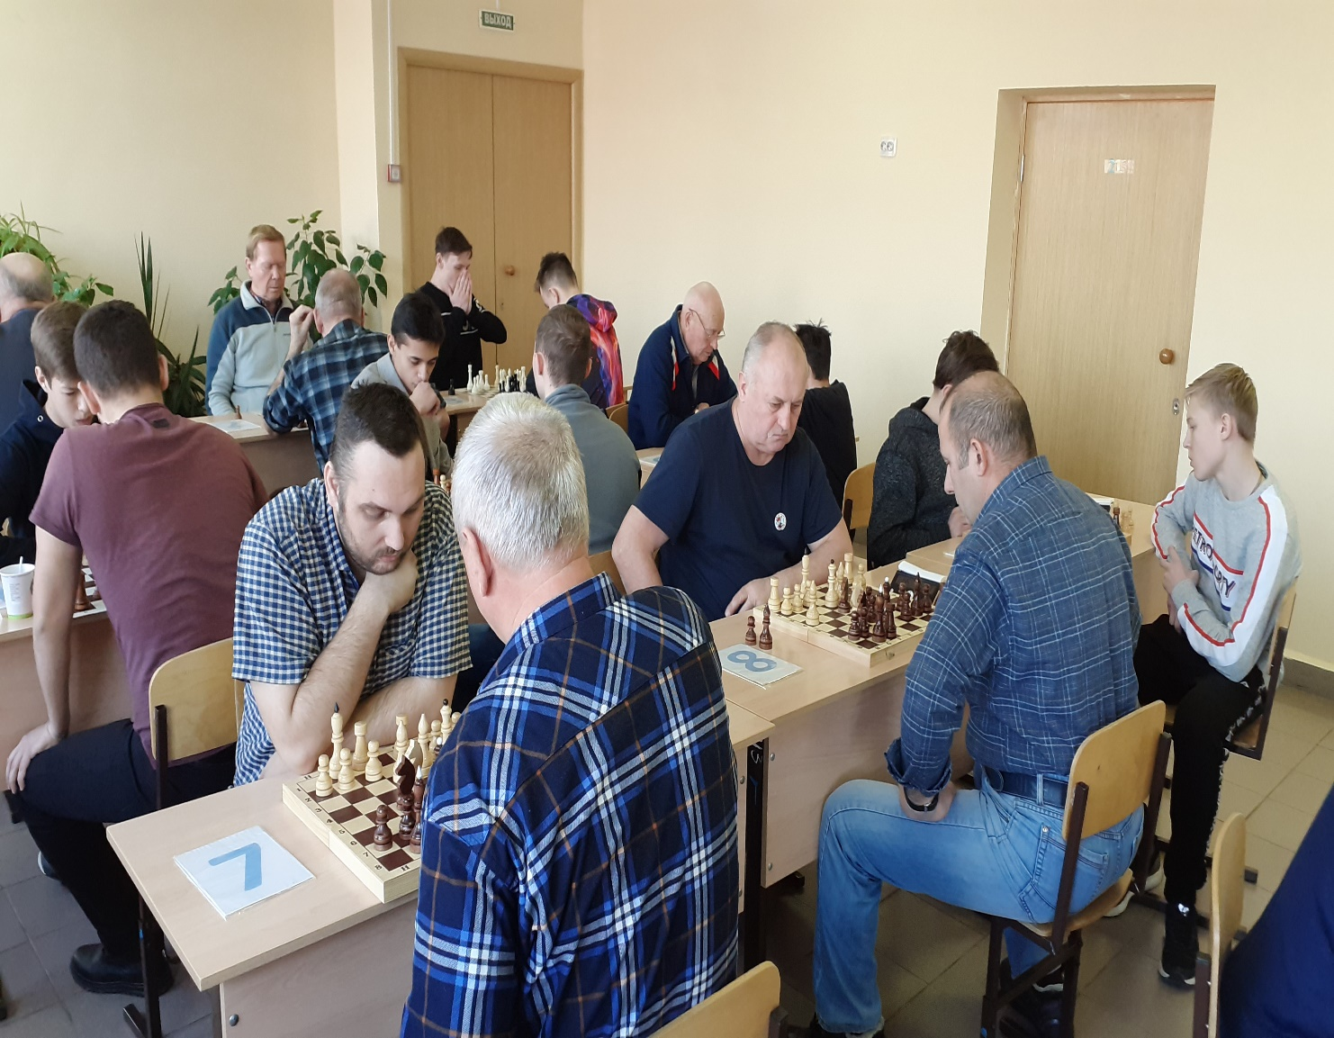

Slide 15
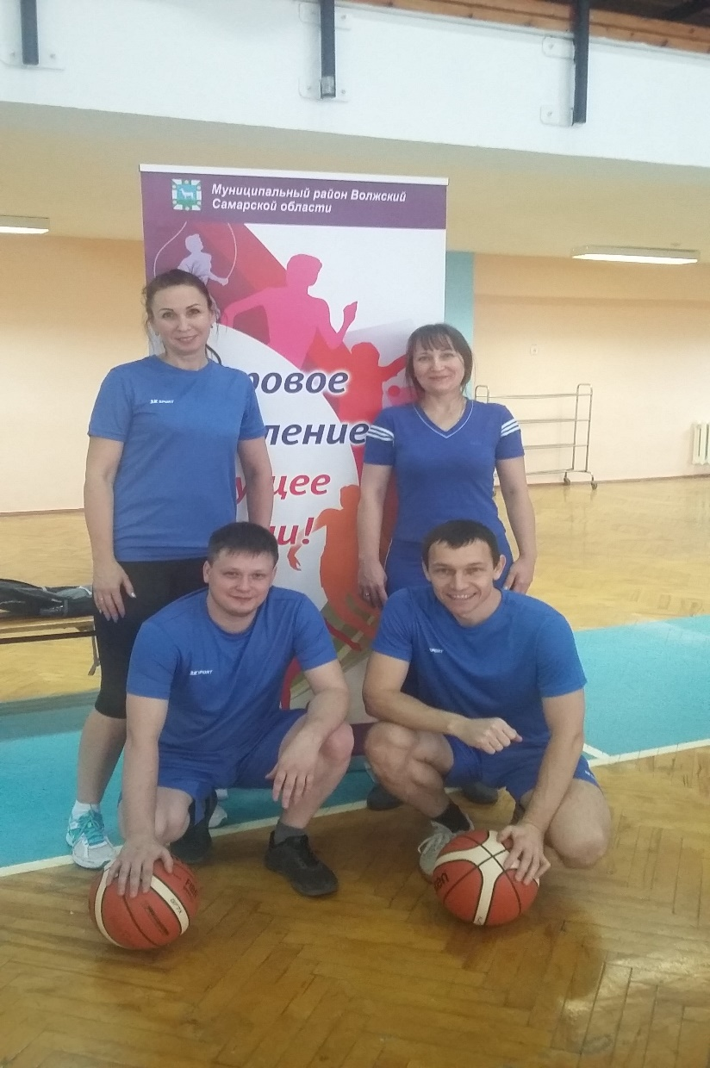
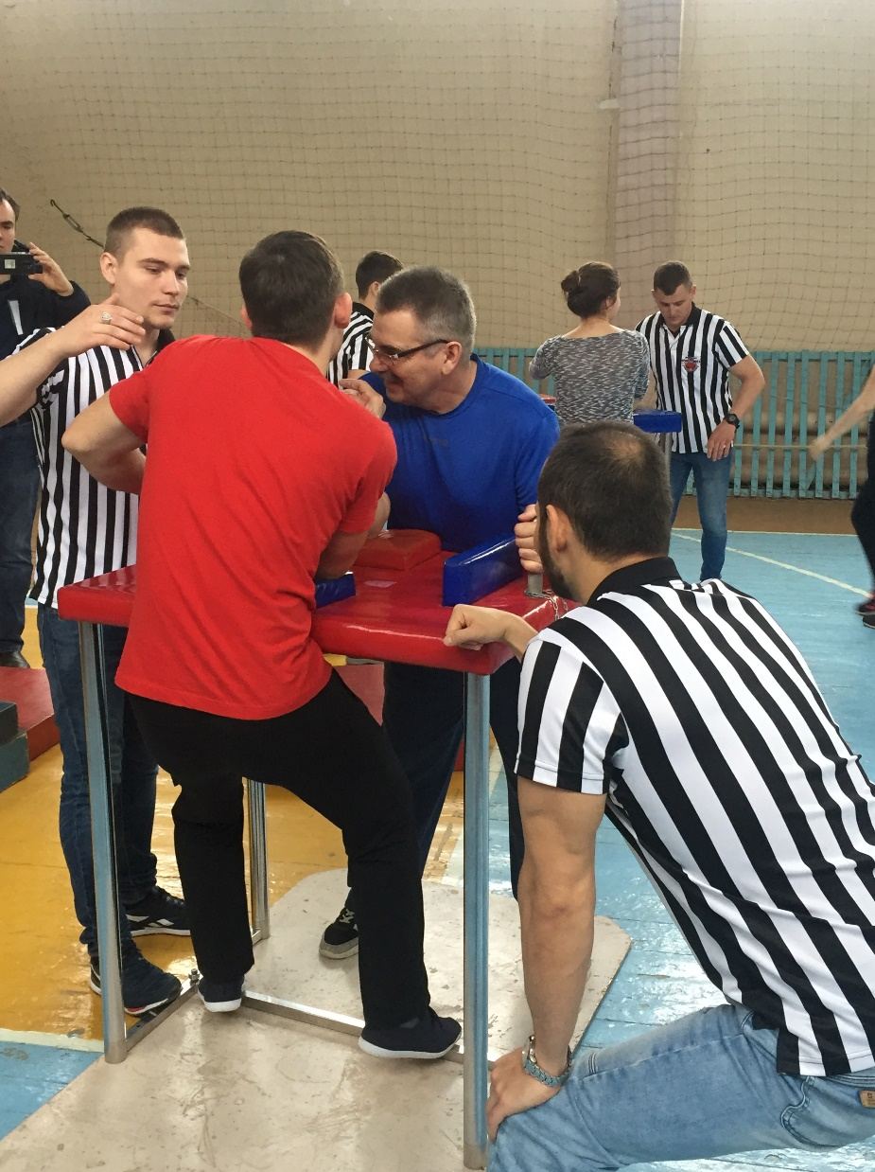

Slide 16
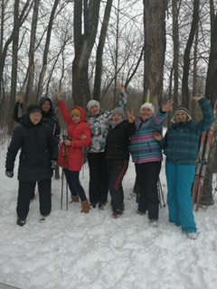
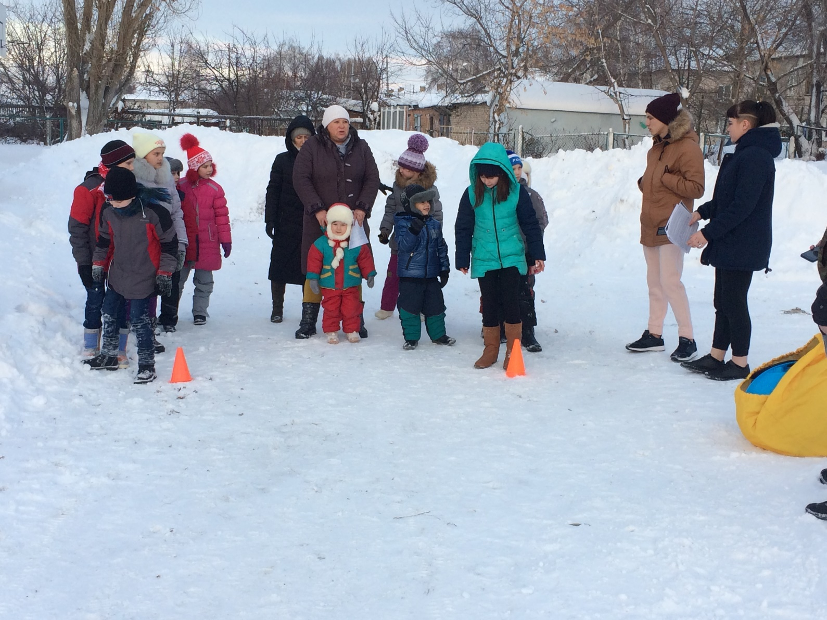
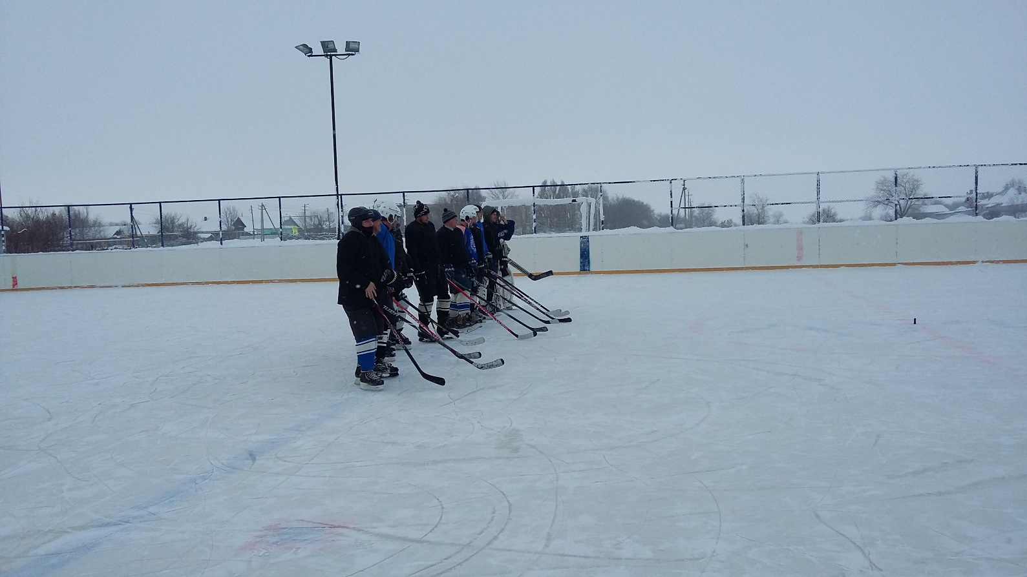

Slide 17
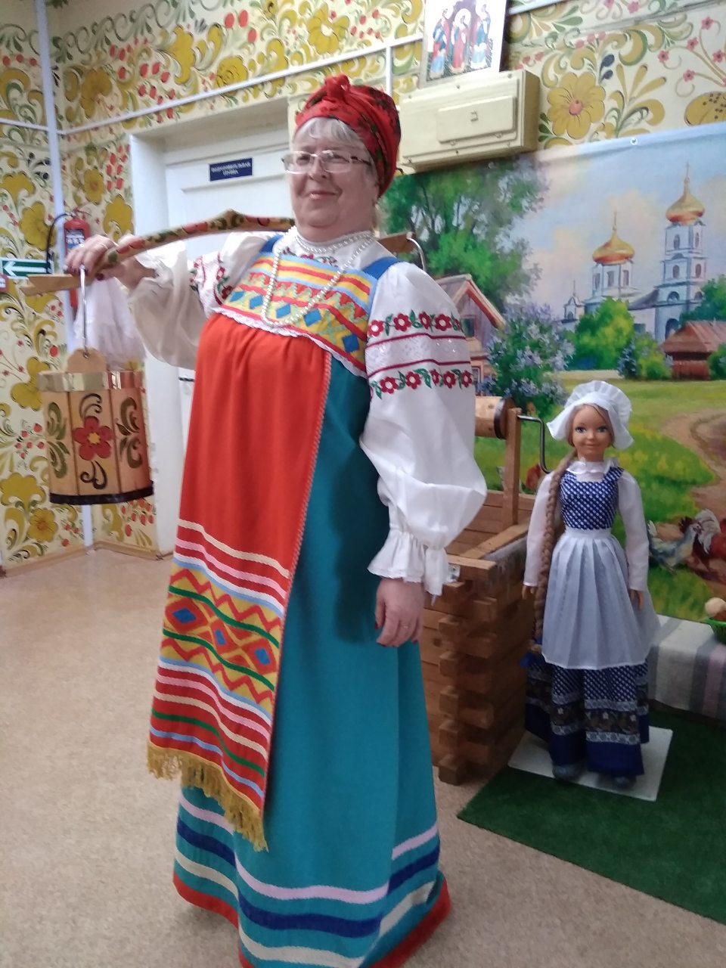
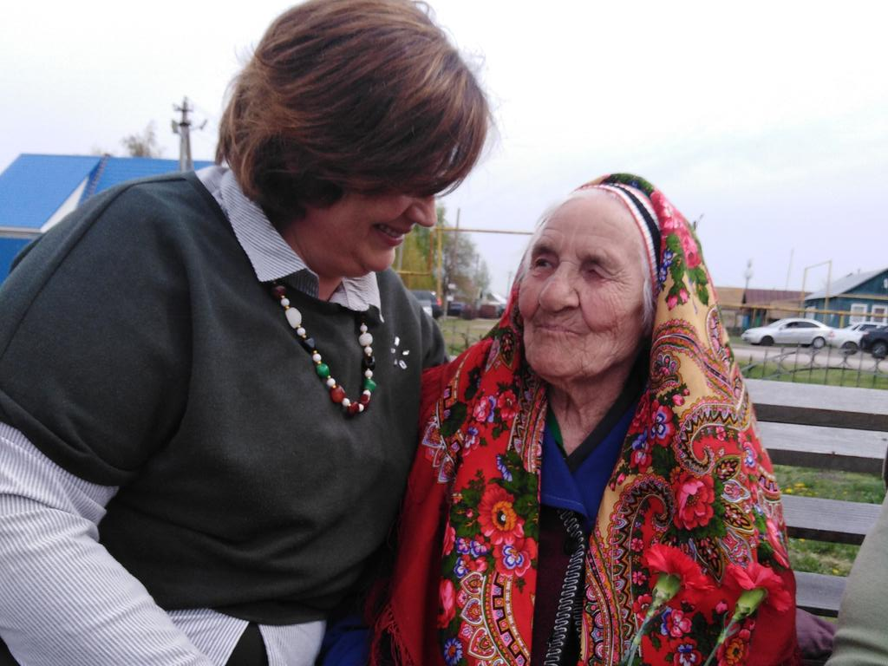
№ | Декомпозированный показатель | План на 2019 год | Факт за 2019 год | План на 2020 год
5.1 | Мониторинг количества граждан пожилого возраста, вовлеченных в добровольческую деятельность и движение «Серебряные волонтеры», проживающих на территории муниципального образования | 1 | 1 | 1

Slide 18
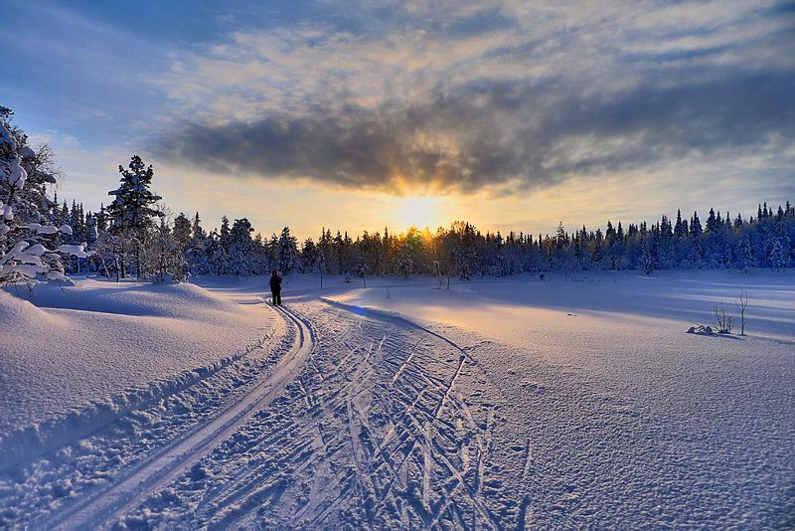
№ | Декомпозированный показатель | План на 2019 год | Факт за 2019 год | План на 2020 год
5.2 | Доля граждан пожилого возраста, вовлеченных в занятия физической культурой и спортом (систематические занятия спортом, спортивные праздники и чемпионаты, турниры по бильярду, шашкам, шахматам, домино, олимпиады «третьего возраста», конкурсные мероприятия и акции, направленные на различную физическую активность), от общего количества граждан пожилого возраста, проживающих на территории муниципального образования | не менее 10 % | 15,9 % | не менее 11 %

Slide 19
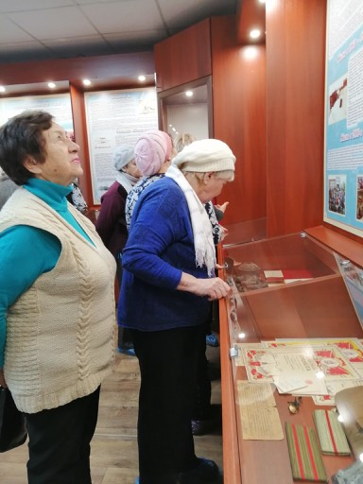
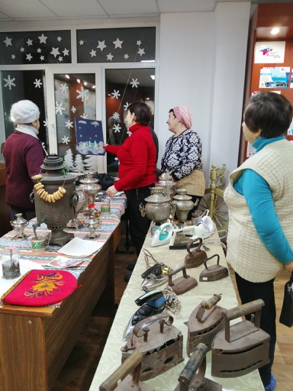
№ | Декомпозированный показатель | План на 2019 год | Факт за 2019 год | План на 2020 год
5.3 | Доля граждан пожилого возраста, вовлеченных в социокультурные мероприятия (концерты и тематические праздники, духовно-просветительские мероприятия, вечера отдыха, встречи, концертные программы, выставки народного творчества) от общего количества граждан пожилого возраста, проживающих на территории муниципального образования | не менее 10 % | 40 | не менее 11 %
5.4 | Количество проведенных мероприятий по организации социального туризма, позволяющего гражданам пожилого возраста ближе познакомиться с историей родного края, его природными ресурсами, традициями, культурным наследием (посещение музеев, театров, галерей, выставок, исторических и святых мест) | не менее 2 | 218 | не менее 2

Slide 20
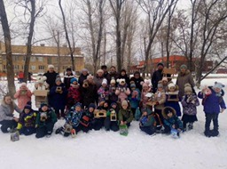
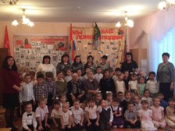
№ | Декомпозированный показатель | План на 2019 год | Факт за 2019 год | План на 2020 год
5.5 | Количество проведенных мероприятий по привлечению пожилых людей с активной жизненной позицией к воспитанию подрастающего поколения (встречи со старшеклассниками, направленные на патриотическое воспитание молодежи, сохранение семейных, культурных и исторических ценностей, пропаганду здорового образа жизни) | не менее 4 | 184 | не менее 4

Slide 21
№ | Декомпозированный показатель | План на 2019 год | Факт за 2019 год | План на 2020 год
5.6 | Наличие библиотечного обслуживания лиц пожилого возраста на дому | 1 | 1 | 1
5.7 | Доля граждан пожилого возраста, удовлетворенных качеством районных (городских) спортивных мероприятий в отчетном году, в общем количестве опрошенных граждан пожилого возраста, принявших участие в районных (городских) спортивных мероприятиях | не менее 40 % | 100 % | не менее 50 %
5.8 | Доля граждан пожилого возраста, удовлетворенных качеством районных (городских) социокультурных мероприятий в отчетном году, в общем количестве опрошенных граждан пожилого возраста, принявших участие в районных (городских) социокультурных мероприятиях | не менее 40 % | 95 % | не менее 50 %
5.9 | Доля граждан пожилого возраста, удовлетворенных услугой «Социальный туризм» в отчетном году, в общем количестве опрошенных граждан пожилого возраста, получивших данную услугу | не менее 40 % | 97 % | не менее 50 %
5.10 | Наличие дополнительных мер социальной поддержки для нуждающихся граждан пожилого возраста | 1 | 1 | 1
5.11 | Количество информационных материалов в целях системной поддержки и повышения качества жизни граждан старшего поколения, размещенных на официальном сайте администрации муниципального образования и в районных, городских, областных печатных изданиях | не менее 4 | 24 | не менее 4

Slide 22
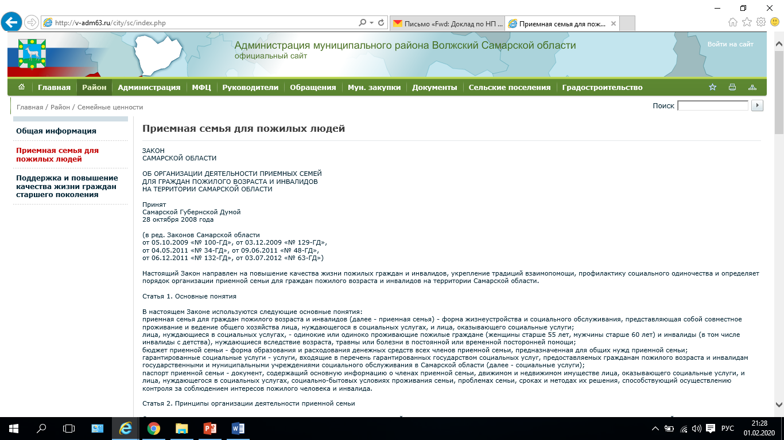
№ | Декомпозированный показатель | План на 2019 год | Факт за 2019 год | План на 2020 год
5.12 | Наличие специализированного раздела на информационном стенде и официальном сайте администраций муниципального образования «Приемная семья для пожилых людей» (размещение закона Самарской области от 28.10.2008 №121-ГД «Об организации деятельности приемных семей для граждан пожилого возраста и инвалидов на территории Самарской области») | - | 1 | 1

Slide 23
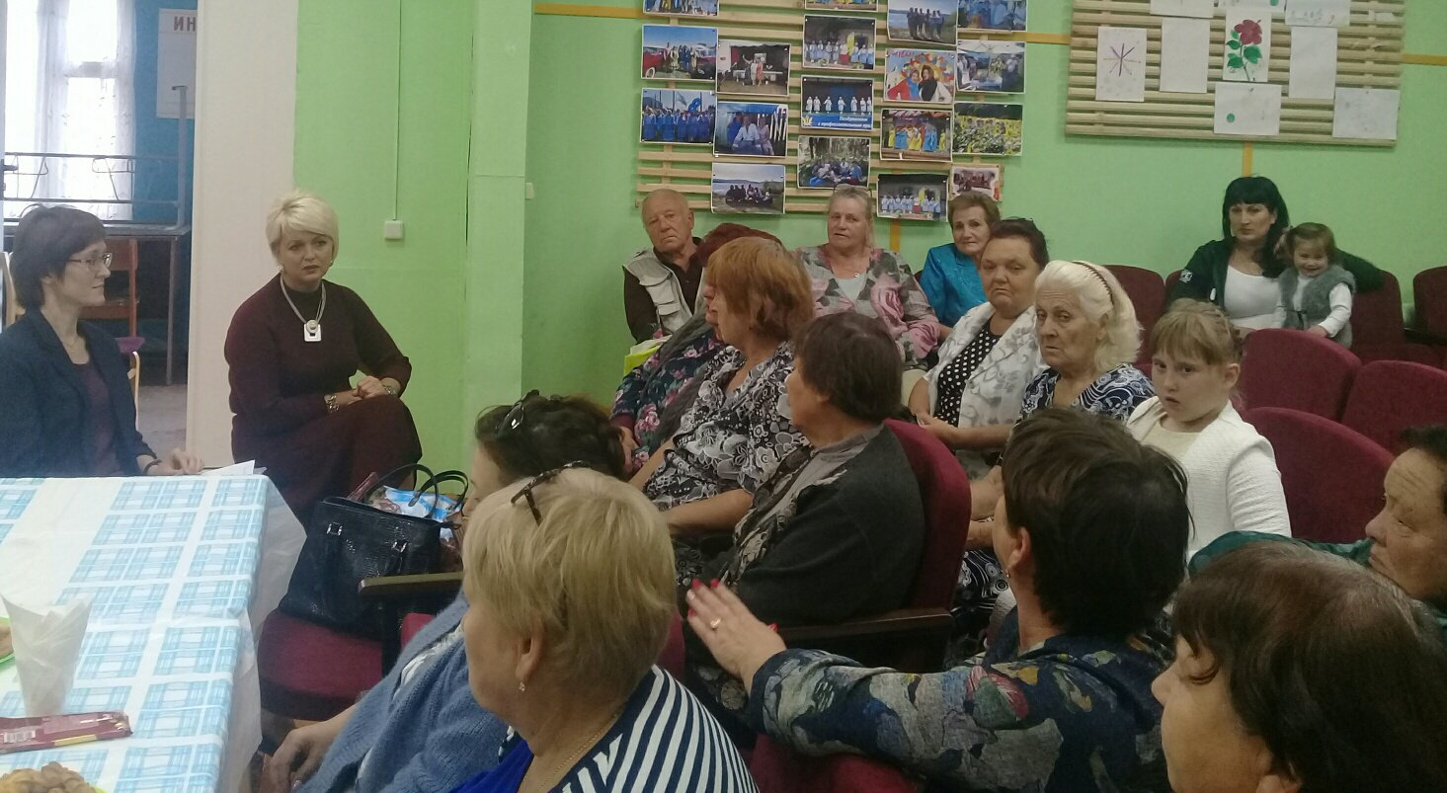
№ | Декомпозированный показатель | План на 2019 год | Факт за 2019 год | План на 2020 год
5.13 | Количество встреч с населением муниципального образования с участием специалистов органов социальной защиты населения в целях разъяснения мер социальной поддержки лиц пенсионного возраста и граждан, достигших в период с 1 января 2019 года по 31 декабря 2027 года возраста женщины 55 лет и более, мужчины 60 лет и более; специалистов органов службы занятости населения в целях разъяснения изменений в законодательстве о занятости населения, а также по вопросам трудового законодательства, охраны труда работников предпенсионного возраста | не менее 4 | 6 | не менее 4

Slide 24
Благодарю за внимание!

